Slide 1
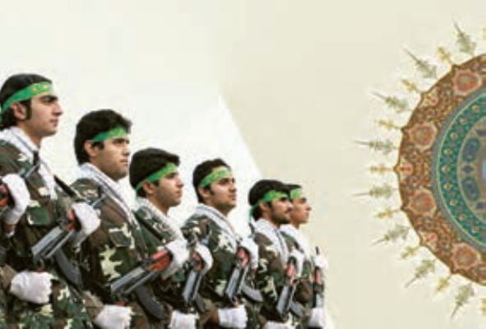
بسم الله الرحمن الرحیم
بسیج در واقع مظهر عشق، ایمان، آگاهی، مجاهدت و آمادگی برای سربلند کردن کشور و ملت است.
فرمانده کل قواحضرت آیت اللهّٰ خامنه ای

Slide 2

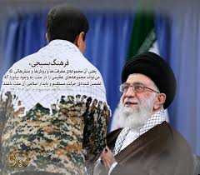
یا اَیهُّا الذّین امَنوا خُذوا حِذْرَکمُ فاَنفِروا ثبُاتٍ أَوِانفِروا جَمیعا (سوره نساء، آیه ۷۱)
ای کسانی که ایمان آورده اید سلاح جنگ برگیرید و آنگاه دسته دسته یا همه به یکبار متفق برای جهاد بیرون روید.
وَ أَعِدُّوالهَم ما استطَعَتمُ مِن قوُّة و مِن رِباطِ الخیَلِ ترُهِبوُنَ بِهِ عدَوَّاللهِّٰ و عدَوَّکمُ (سوره انفال ، آیه۶۰ )
و شما ای (مؤمنان) در مقام مبارزه با آن (کافران) خود را مهیا کنید و تا آن حد که بتوانید از آذوقه و تسلیحات و آلات جنگی و اسبان سواری برای تهدید دشمنان خدا و دشمنان خودتان فراهم سازید.

Slide 3


تاریخچه تشکیل بسیج درایران
نقطه آغاز روند شکل گیری بسیج در ایران پس از فرمان حضرت امام خمینی در پنجم آذرماه۱۳۵۸ بود. در سال ۱۳۸۷ براساس مصوبه فرماندهی معظم کل قوا تغییر نام یافته و با تشکیل » سازمان بسیج مستضعفین « به سازمان های قشری و تخصصی وارد دهه چهارم فعالیت خود شد که این فعالیت ها در عرصه های مختلف همچنان ادامه دارد.

Slide 4
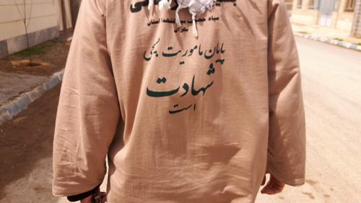
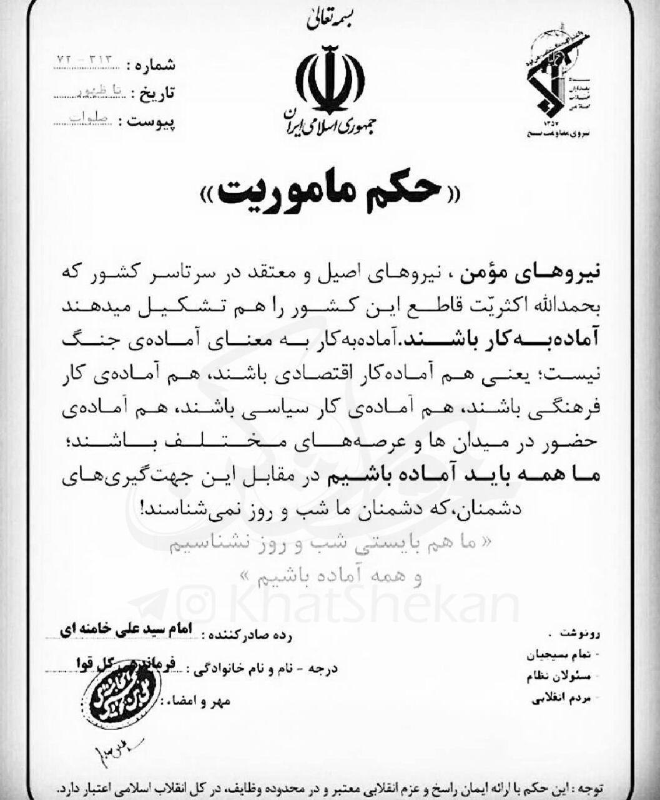
ماموریت های بسیج:جذب، آموزش و سازماندهی اعضای بسیج حفظ، انسجام و ارتقای روحیه بسیجیان دفاع محلی و مقاومت مردمی همکاری با سازمان های آموزشی، سازندگی و بهداشتی کشور

Slide 5
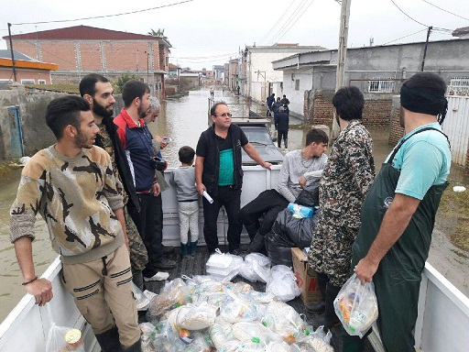
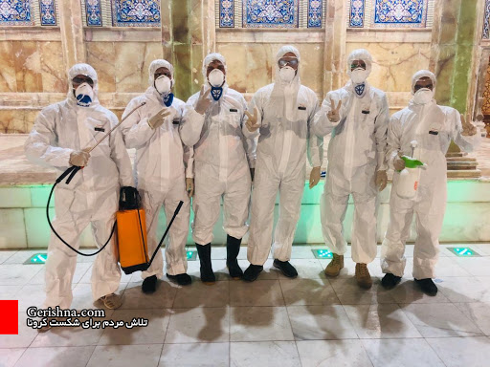
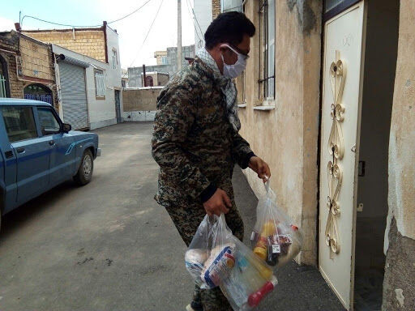
هدف از تشکیل بسیج عبارت است از:
ایجاد توانایی های لازم در کلیه افراد معتقد به قانون اساسی و اهداف انقلاب اسلامی به منظور
دفاع از کشور، نظام جمهوری اسلامی و نیز کمک به مردم به هنگام بروز بلایا و حوادث غیر مترقبه باهماهنگی مراجع ذی ربط.

Slide 6
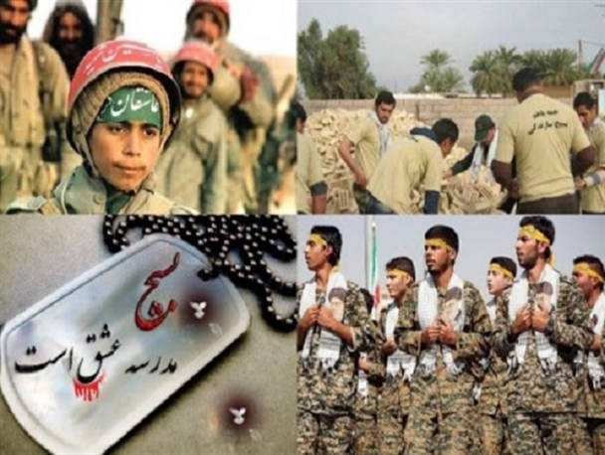
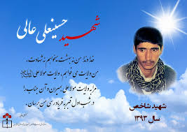
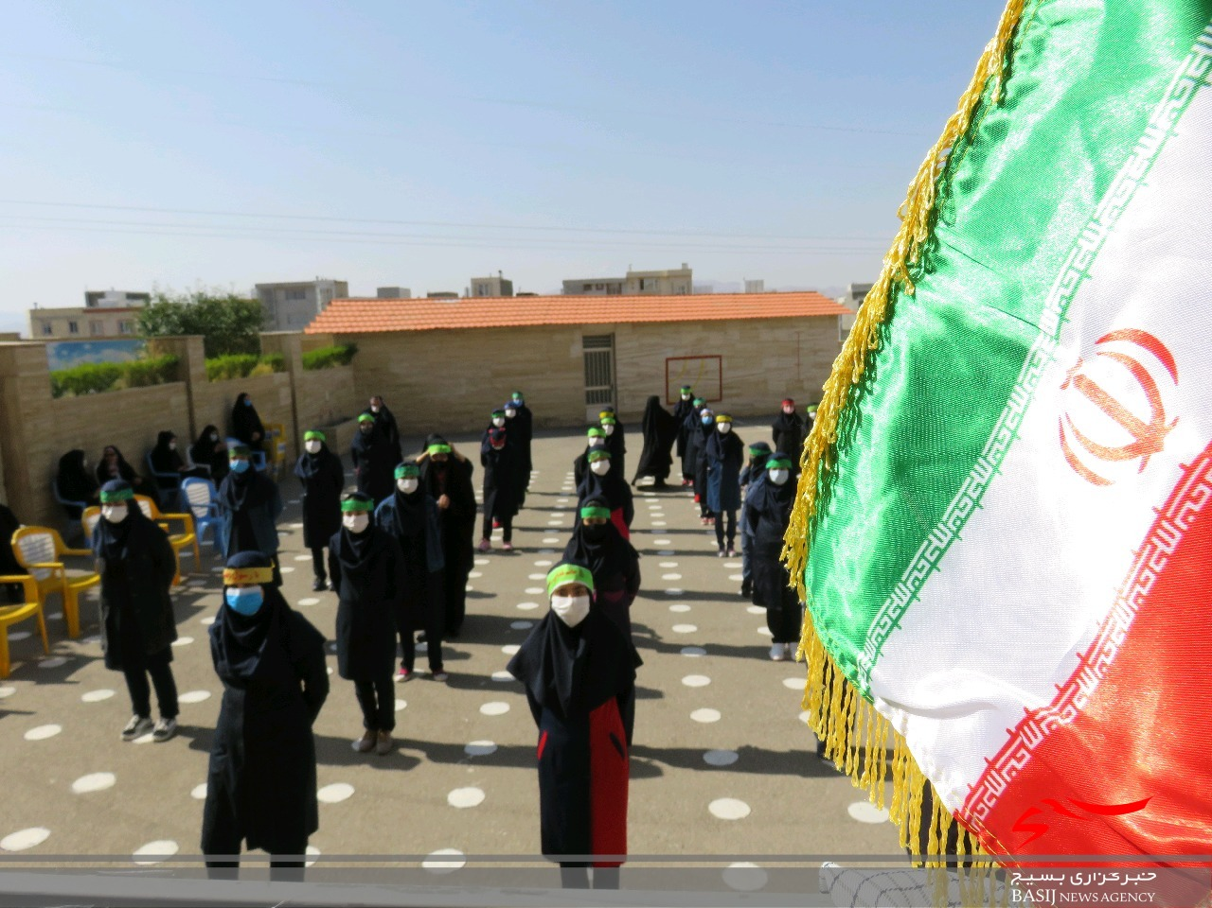
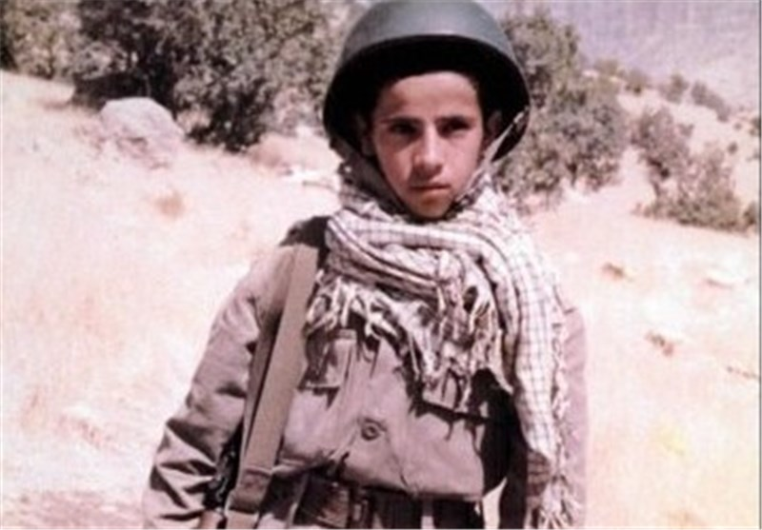
معیارها و شاخص های یک بسیجی نمونه:
ایمان به خداْ، ایثار و ازخود گذشتگی، انقلابی و ولایی، خوش اخلاقی، قناعت و ساده زیستی،عشق به شهدا و........

Slide 7

سپاس از حسن توجه شما،درس ۴
طراح:سهیلا قلخانی،بیژن کریمی،گروه آموزشی آمادگی دفاعی کرمانشاه

